Slide 1

让人人享用清洁电力
Clean power for all
Notes:
阳光电源：让人人享用清洁电力

Slide 2
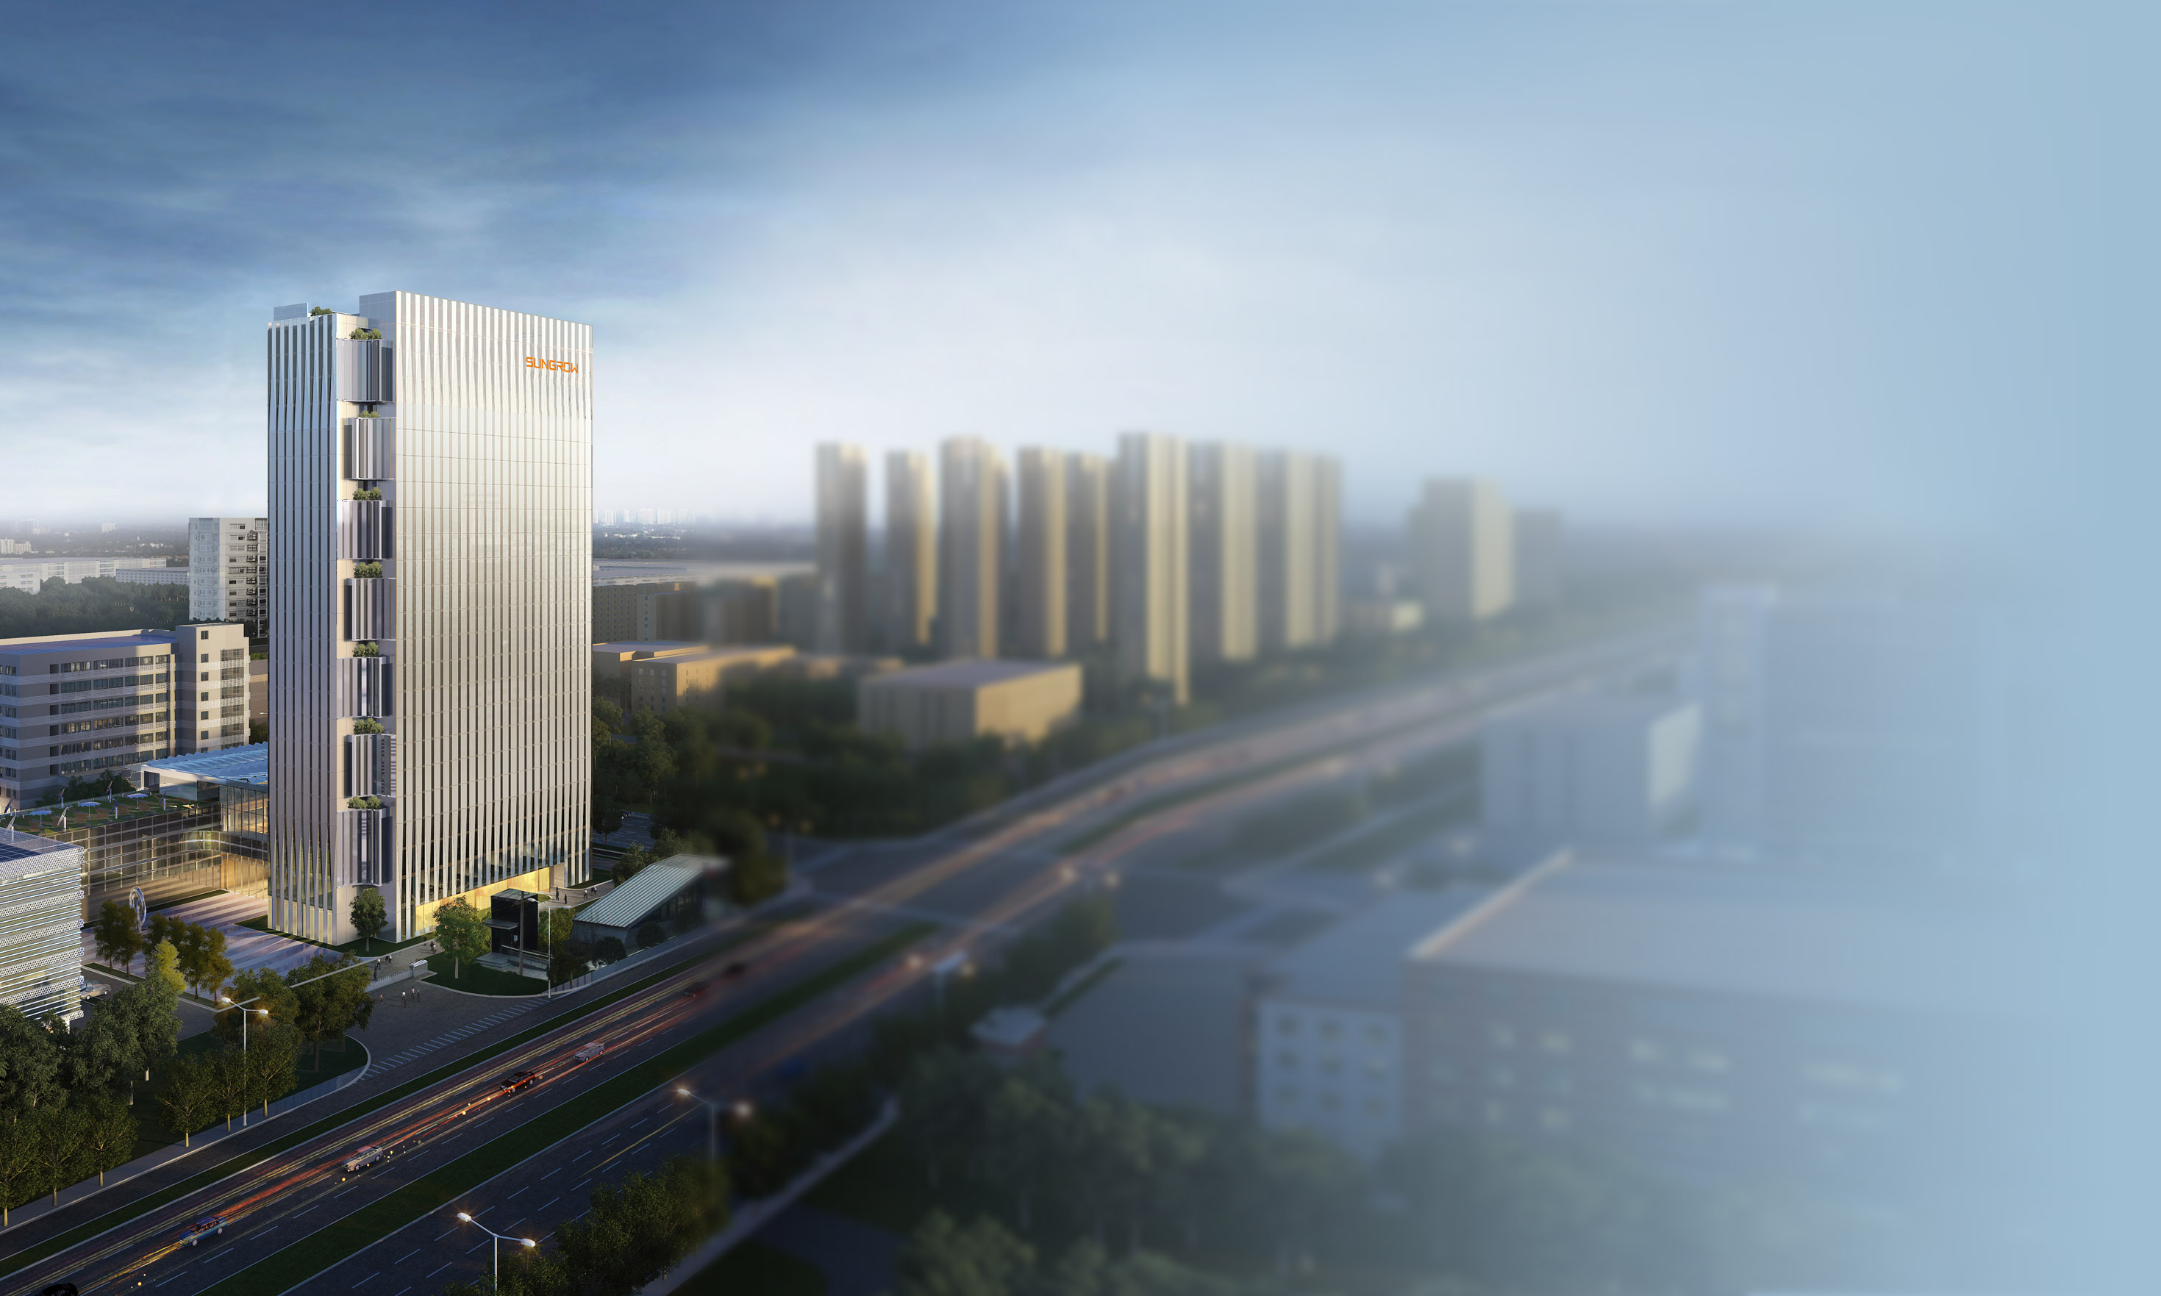


公司概况
1997年
阳光电源成立
2011年
13000+
500Top
50Top
NO.1
中国新能源电源行业第一股
研发人员
占比40%+
全球新能源
企业500强
福布斯中国最具创新力企业
光伏逆变器出货全球第一
Notes:
阳光电源于1997年创立，至今已经走过了26年的发展历程。2011年，公司在深交所上市，是国内光伏行业第一家逆变器上市企业，也是全球新能源百强企业，全球员工超10000人

Slide 3
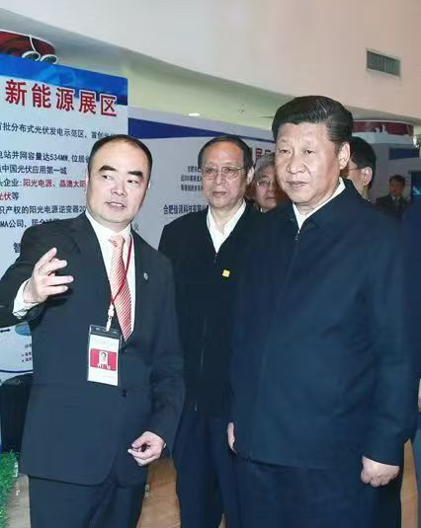
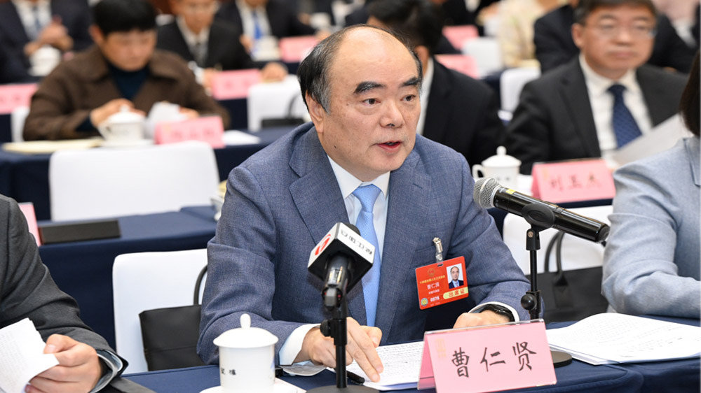
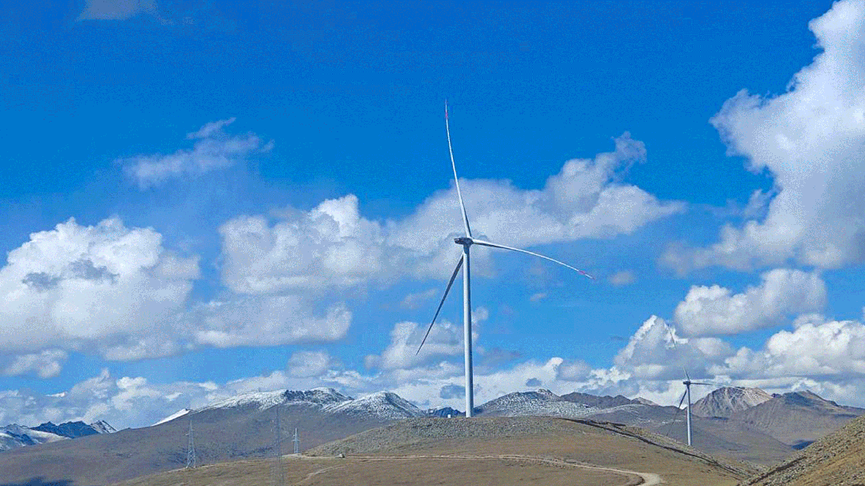
2016年，习近平总书记来到阳光电源进行考察
2024年11月3日，西藏八宿县海拔5200米处成功完成首台并网，创造了世界风电变流器应用最高海拔的纪录
2025年3月5日 ，全国人大代表、阳光电源董事长曹仁贤发表意见

Slide 4




公司概况
使 命
愿 景
价 值 观
让人人享用清洁电力
成为清洁电力转换技术
全球引领者
诚恳务实 严谨开放
创新尊重 成就客户

Slide 5

公司概况| 财务稳健增长
营业收入/CNY亿
722.5
722.5 亿
79.5%
2023年营业收入
同比增长
402.6
310.2 亿
49.59 亿
241.4
2024年H1营业收入
2024年H1净利润
192.9
130
88.9
103.7
21.2
30.6
45.7
60
2013
2014
2015
2016
2017
2018
2019
2020
2021
2022
2023

Slide 6










公司概况| 多业务齐头并进
光伏逆变器
储能系统
新能源投资开发
风电变流器
新能源汽车电控及电源系统
水面光伏系统
智慧运维
充电设备
氢能装备
碳管理

Slide 7



公司概况| 全球布局
市场表现|新能源投资开发
Netherlands
Canada
U.K.
Germany
France
Italy
U.S.A
Spain
Türkiye
South Korea
Japan
China
UAE
India
总部
Thailand
Vietnam
制造基地
Singapore
研发中心
国际分支机构
Brazil
South Africa
Chile
Australia
605GW
逆变器装机量
170+
业务覆盖国家/地区
330GW+
制造能力
285+
服务网点

Slide 8

市场表现| 光伏逆变器
605GW+
电力电子转换设备全球累计装机
2024年H1光伏逆变器全球出货量 65GW
2023年光伏逆变器全球出货量 130GW
光伏逆变器出货 全球第一
Notes:
得益于多年的布局，阳光光伏逆变设备保持全球领先水平，据权威数据咨询机构IHS Markit发布，光伏逆变器出货全球第一；截止至2024年6月，光伏逆变器全球出货量65GW，全球电力电子转换设备全球累计装机605GW+。

Slide 9

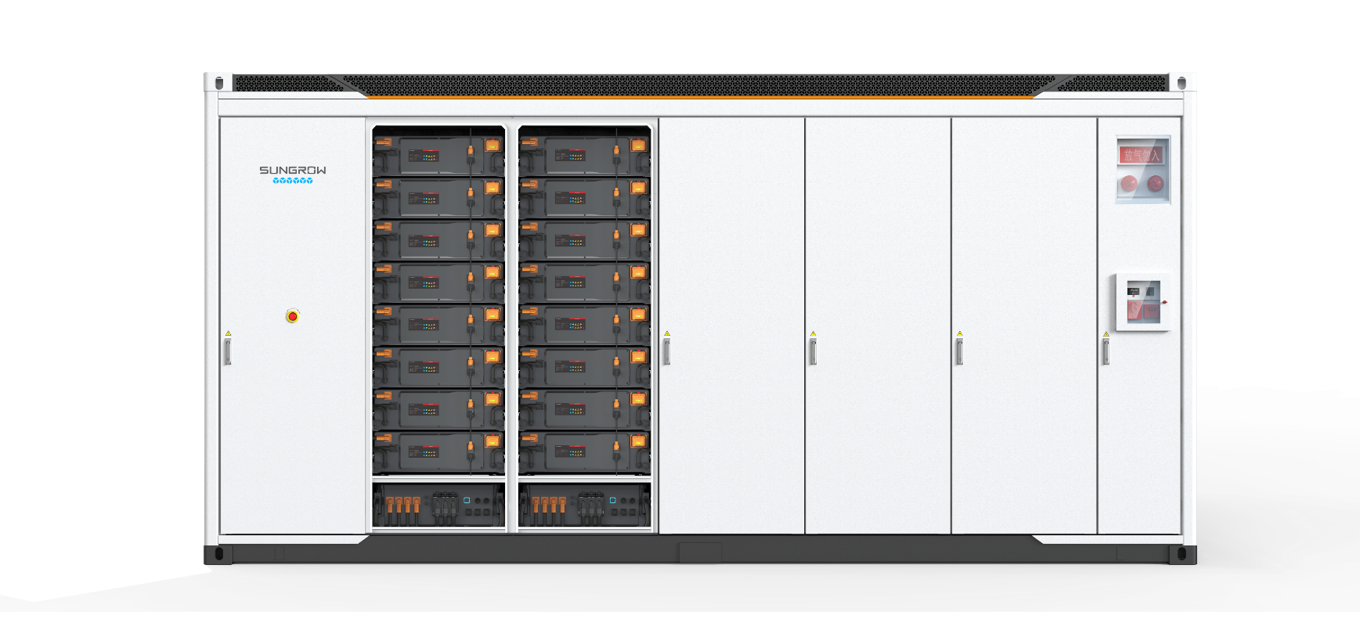




市场表现| 储能系统
8GWh
10.5GWh
2024年H1储能系统全球出货量
2023年储能系统全球出货量
PowerTitan 2.0 5MW/10MWh
连续八年TOP1
全球最具融资价值
储能系统全球出货量中国企业
2023年中国储能企业第一
2016-2023

Slide 10
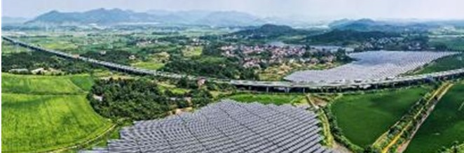
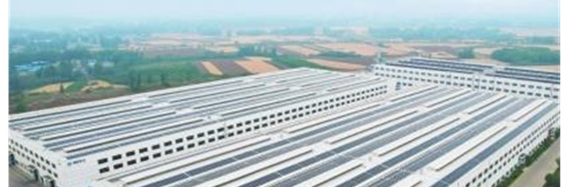
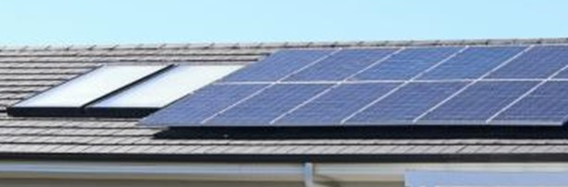



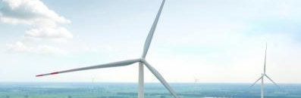
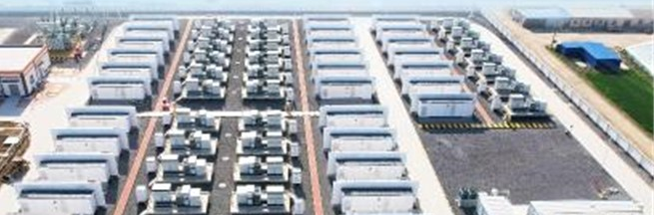
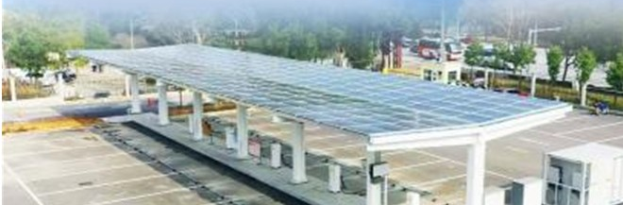



市场表现| 新能源投资开发
TOP 1
秉承“多发电 更友好”核心价值，
打造更多高效能、高融合、友好型新能源发电站。
全球光伏电站开发商
数据来源：S&P Global
集中式光伏电站
工商业光伏电站
家庭光伏电站
风力电站
储能电站
充电站

Slide 11
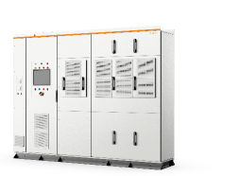
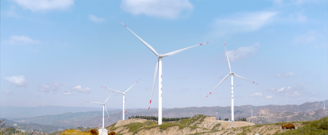


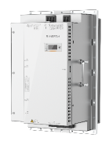

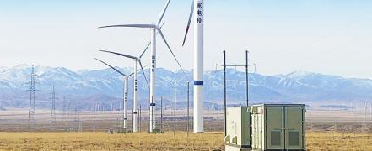
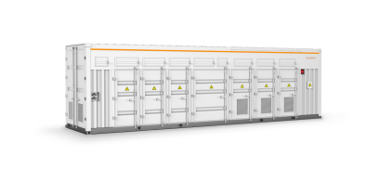

市场表现| 风电变流器
全球第一
2023年风电变流器市占率
风电变流器
数据来源：Brinckmann
致力于成为全球一流的风电技术及设备供应商，并持续为客户提供增值服务
风电变桨驱动器
电网模拟电源

Slide 12






研发创新| 推动技术突破
24.5亿元
40%
80+
3000+
4000+
70+
20+
2023年研发投入
研发技术人员占比
博士
硕士
专利授权
国内外标准
国家重大科技
计划项目
国家企业技术中心
国家工业设计中心
国家地方联合工程研究中心
国家博士后科研工作站
CNAS实验室认可

Slide 13






研发创新| 6大研发中心，”筑巢引凤”
合肥
上海
南京
深圳
德国
荷兰
各事业部研发中心中央研究院
人工智能、大数据户用产品
能源互联网、BMS
电动车、未来电网
充电桩
器件开发
氢能研究
能源互联网
充电桩开发
本地化应用研究
PV Magazine
Award
全球首个大型储能
产品设计奖
国际电池储能奖
ees AWARD
UL9540、UL9540A
双认证
密级：商密Ⅰ级
2024 Copyright © SUNGROW.Commercial Secret
Notes:
作为清洁电力转换技术实力派，在全球成立6大研发中心，分别位于合肥、上海、南京、深圳、德国、荷兰等地，致力于推动技术创新突破，我们的产品也荣获了国际认可

Slide 14















社会责任| 可持续发展
绿色使命 成就美好
持续聚焦清洁能源主业，连接绿色生态和美好生活，并努力付诸实践。
迈向净零
生态友好
卓越治理
伙伴共赢
多元包容
应对气候变化
能源管理
污染与废弃物管理
资源效率与循环经济
生物多样性
产品研发与创新
公司治理
商业道德
数字化
产品质量与安全
客户关系管理
可持续供应链
员工权益
员工培训与发展
职业健康与安全
公益与社区参与
2028年全球范围内生产运营
用电100%可再生电力覆盖
2028年实现能源体系全覆盖并将
能源生产率较2018年提高35%
积极践行UNGC关于人权、劳工、环境和反腐败四个领域的十项原则
深度接轨实现联合国
可持续发展目标

Slide 15
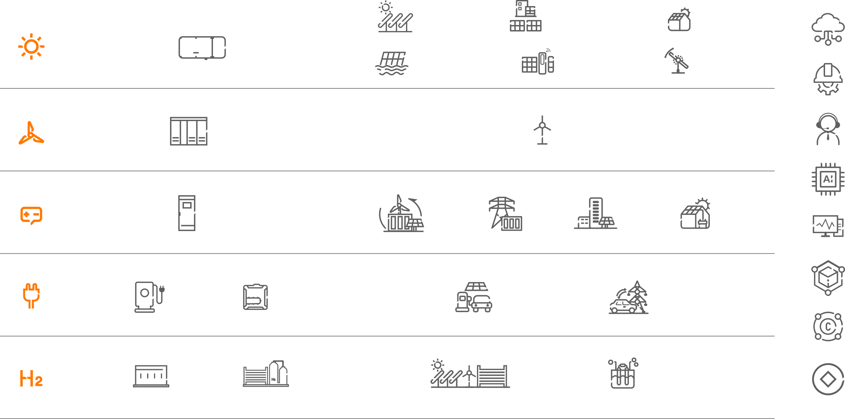
战略生态图
主赛道
核心设备
开发与集成
平台与服务
大型电站
分布式光伏
户用光伏
云平台
光
逆变器
水面光伏
智能清扫
光伏支架
智能运维
风
风电变流器
风电场
后市场服务
AI+能源服务
储
储能变流器
发电
平滑
网侧
储能
工商业
储能
户用
储能
虚拟发电
区块链
电
充电桩
电驱电控
光储充
V2G
零碳服务
氢
制氢
电源
电解
设备
绿电制氢
氢能发电
产业投资

Slide 16
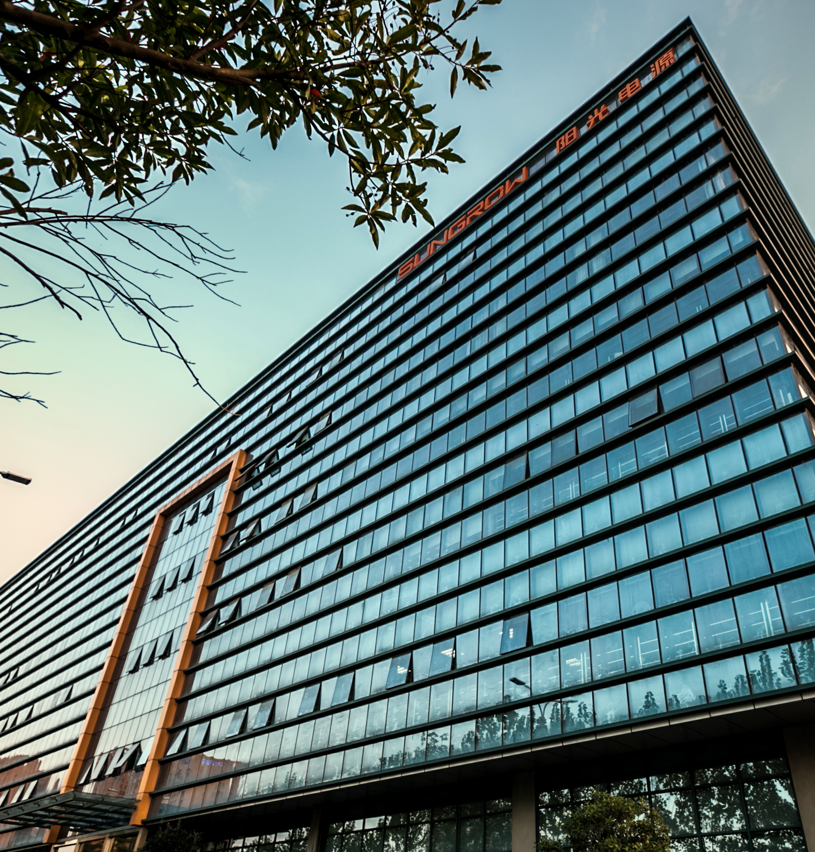
实习介绍
Technical strength owner , global top runner.

Slide 17
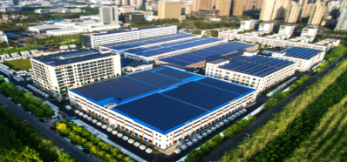
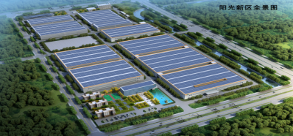
生产中心概述
多工厂生产保障能力
现拥有合肥总部、产业园2个生产基地和青海、印度、泰国等3个分厂
拥有户用型逆变器产能100万台/年，组串式逆变器产能60GW/年，集中式逆变器产能30GW/年，风能变流器产能15GW/年
阳光厂区全景图
阳光新区全景图
生产场地8.6万平米，仓储面积4.7万平米。
各类自动化、专业化设备2200余台

Slide 18

工厂建设
机加工厂
铜件、钣金加工
打造生产水平高地、成就人才摇篮；
满足业务单元定制化要求；
具备独立生产能力，解决市场准入；
垂直整合供应链，延伸供应链价值。
风充工厂
风能、导线、充电桩
储能工厂
PACK、系统集成
地面光伏工厂
户用及分分布式工厂
集中式、组串式
海外工厂
海外新工厂
光伏产品
东南亚工厂

Slide 19
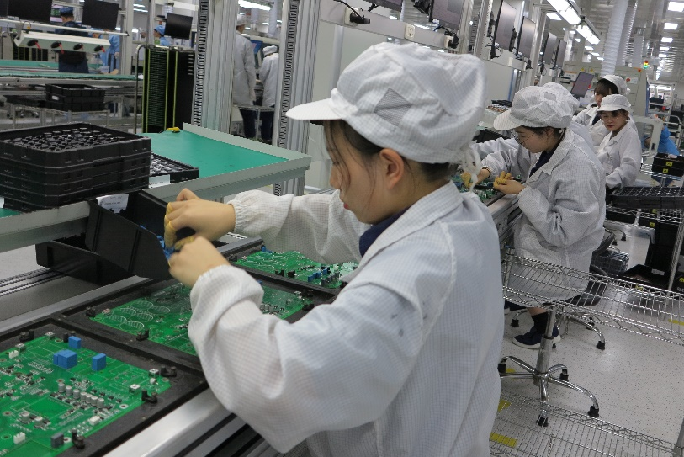
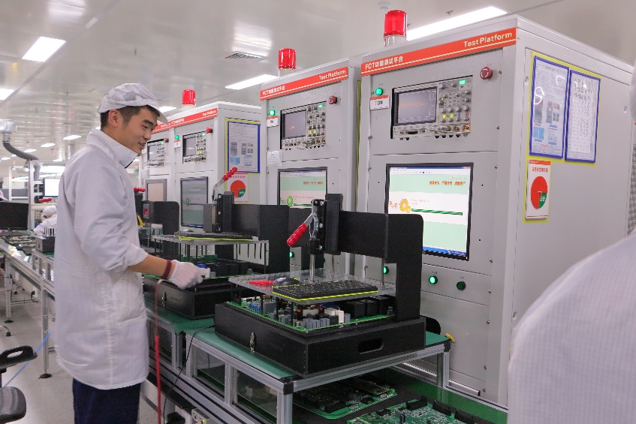
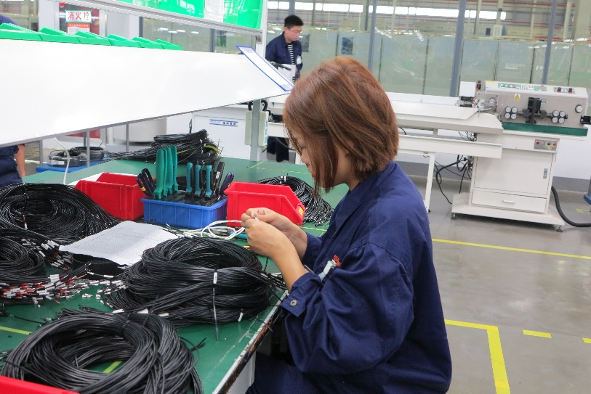
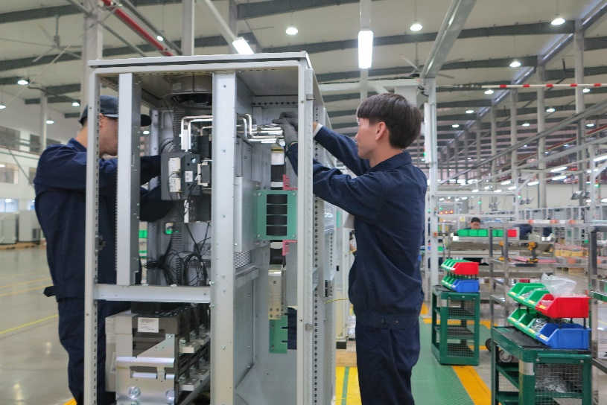
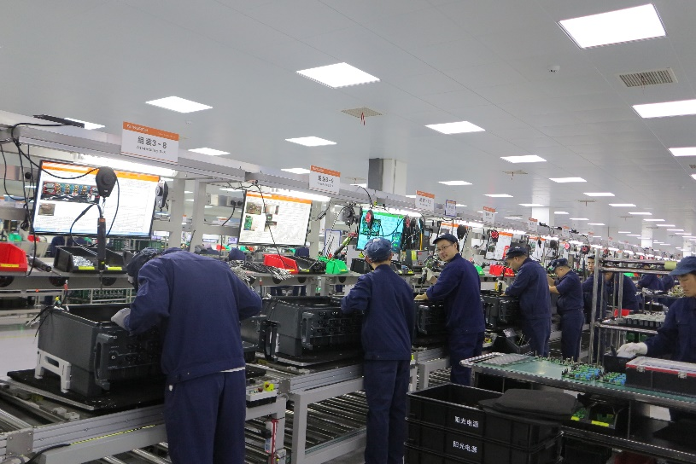
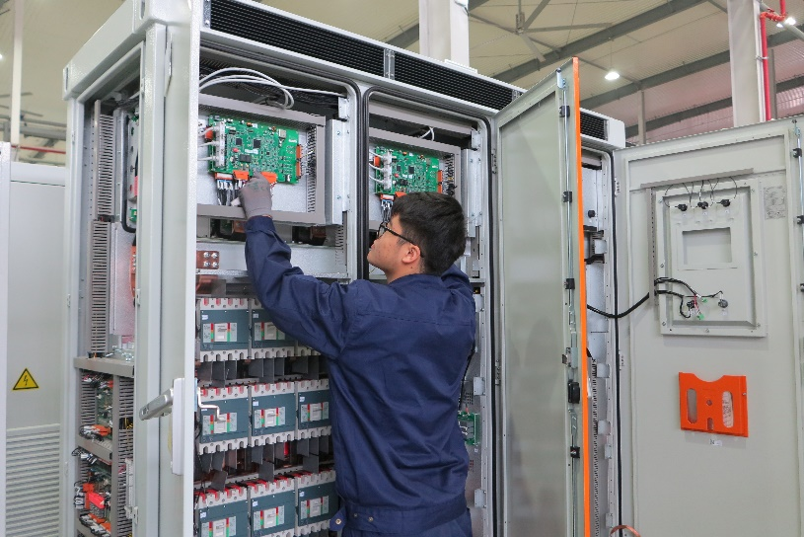
岗位介绍
PCBA插件
PCBA调试
导线加工
集中式组装
组串式组装
整机调试

Slide 20
晋升-管理通道
岗位职责
培训与考核
按时完成生产交付；提升流通合格率、生产效率；指导安全生产和精益化生产；培养骨干员工
车间主任
培训：领导力成功沟通；高情商沟通；
团队管理；魅力口才与演讲；客户意识等
组织生产，安排人力；控制制程质量，降低成本，提升效率；执行5S管理；维护工装设备，统计生产数据。
班长
培训：SAP操作；计算机应用基础；
管理者角色定位；班组建设与现场管理；沟通、激励、面谈技巧等
小组长
培训：TWI工作指导；5S基础；
时间管理；浪费及价值流分析等
日常小组成员管理；分配任务，
完成生产计划的实施；盘点物资、
维护设备及管控现场5S
正式员工
培训：员工上岗证培训；产品
工艺规范；生产设备操作要领等
岗位技能扎实，能独立胜任
关键岗位，指导他人作业，
有丰富的操作经验
实习员工
培训：岗位安全与实操培训；
员工上岗证培训等
考核：班组考核；
参加转正考核并通过留用
履行本岗位生产职责，
严格按照标准化作业，
服从班组管理

Slide 21
晋升-技术通道
岗位职责
培训与考核
快速定位故障，解决异常问题；分析及预防问题发生；
引进新设备新工艺新技术
高级工程师/高级技师
培训：精益生产；电路分析；CAD制图
能熟练操作并指导他人操作；自主研究、开发电脑程序，修补bug，并能优化程序
工程师/技师
培训：设备异常处理规范；电气控制原理；程序编写规范等
助理工程师/技术员
培训：设备保养规范；机器工作原理；
常见设备故障及解决方式等
学习能力强，有一定知识储备；掌握较好的调试或设备操作技巧；能独立分析、解决问题
正式员工
培训：生产流程；产品工艺规范
质量问题点反馈及分析等
岗位技能扎实；能独立胜任
关键岗位；指导他人作业
有丰富的操作经验
实习员工
培训：岗位安全与实操培训、
员工上岗证培训等
考核：班组考核；
参加转正考核并通过留用
履行本岗位生产职责，
严格按照标准化作业；
服从班组管理

Slide 22
薪酬福利
Technical strength owner , global top runner.

Slide 23


福利待遇
实习期工资底薪2100，绩效200-500，平时加班17.8，周末加班23.8，餐补35/天，夜班补贴30/天，正常做六休一，月综合工资5000-7000，实习期免费住宿水电费均摊，体检费50元满月报销。转正后7000-9000/月。
上班时间：8:00-20:00两班倒，部分长白班
薪资
福利
多元化的薪资构成
基本薪酬
➕
绩效薪酬
➕

Slide 24
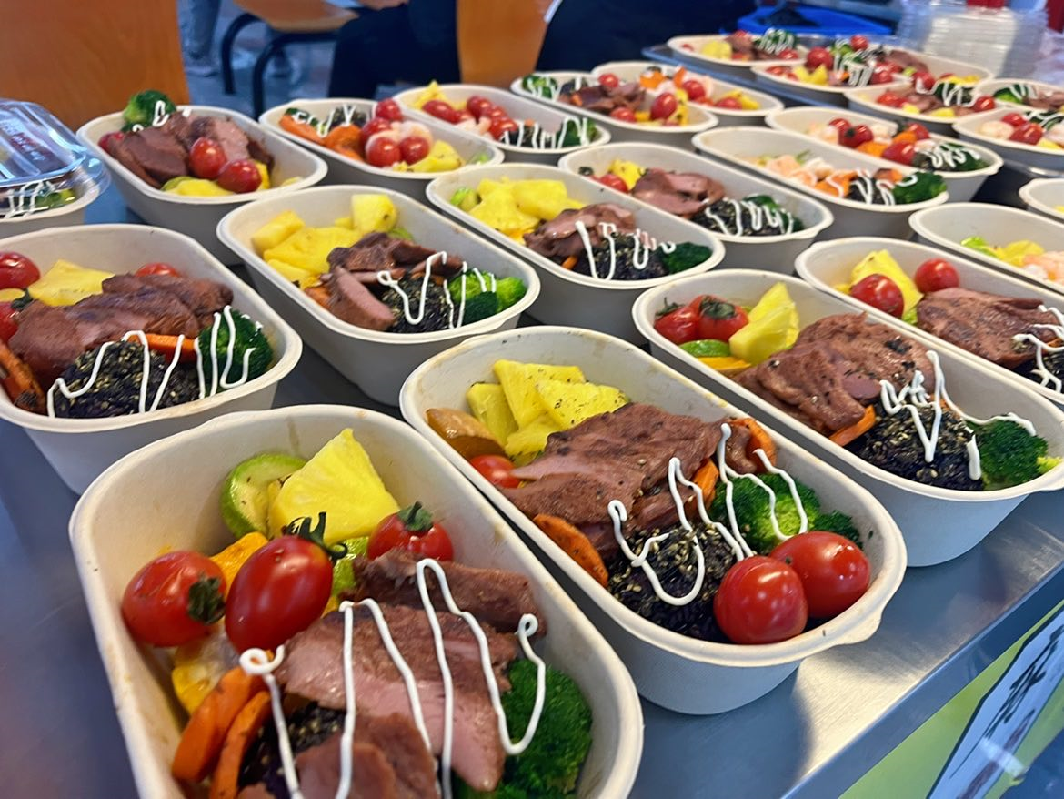
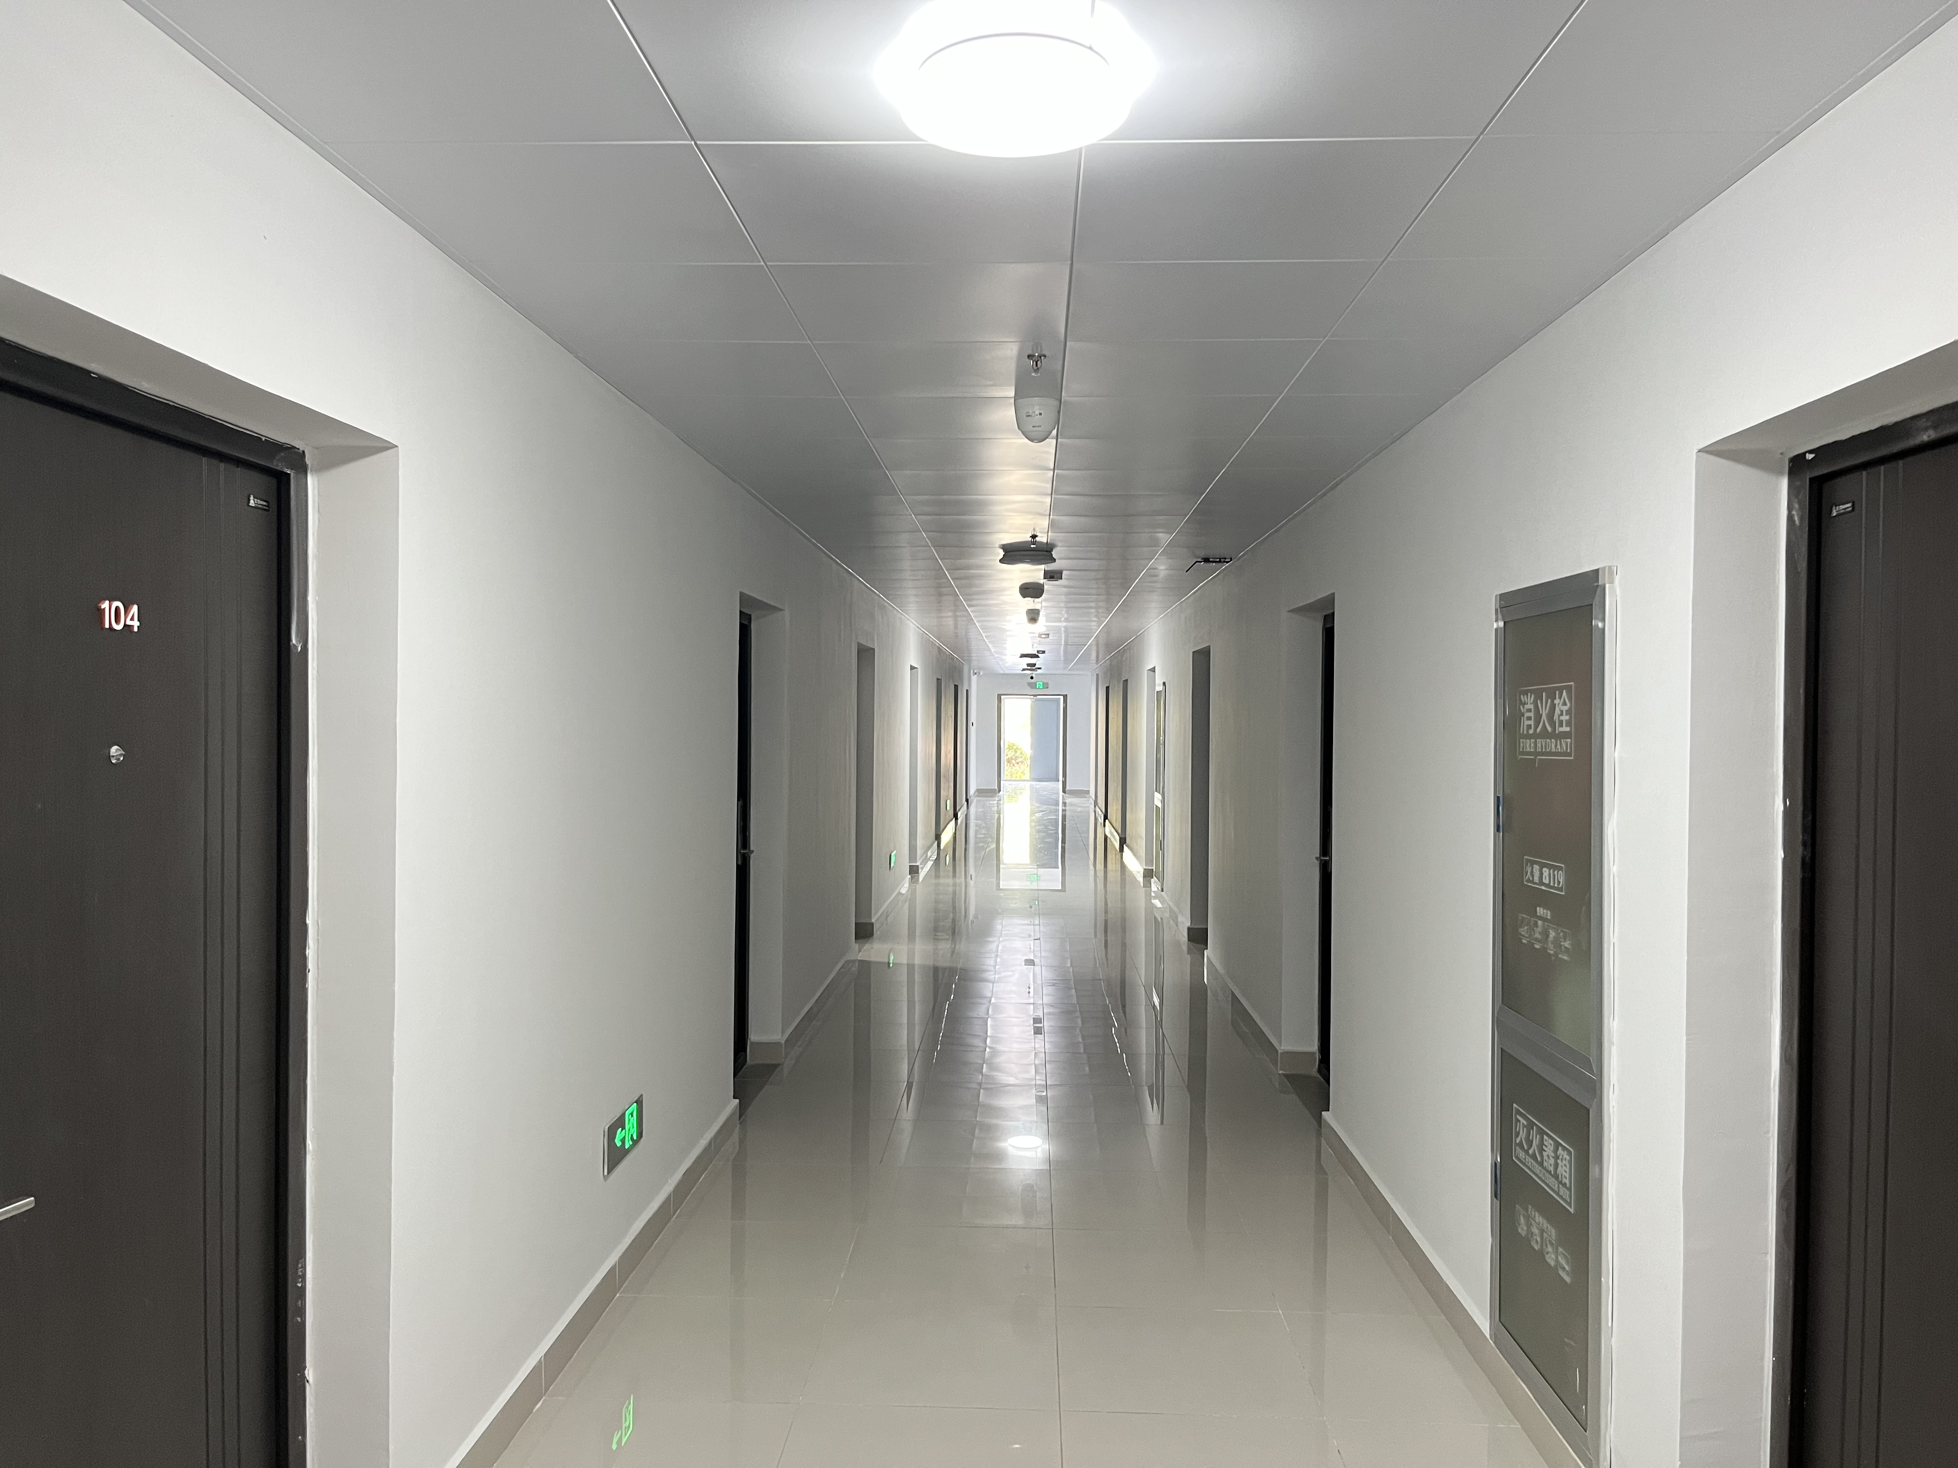
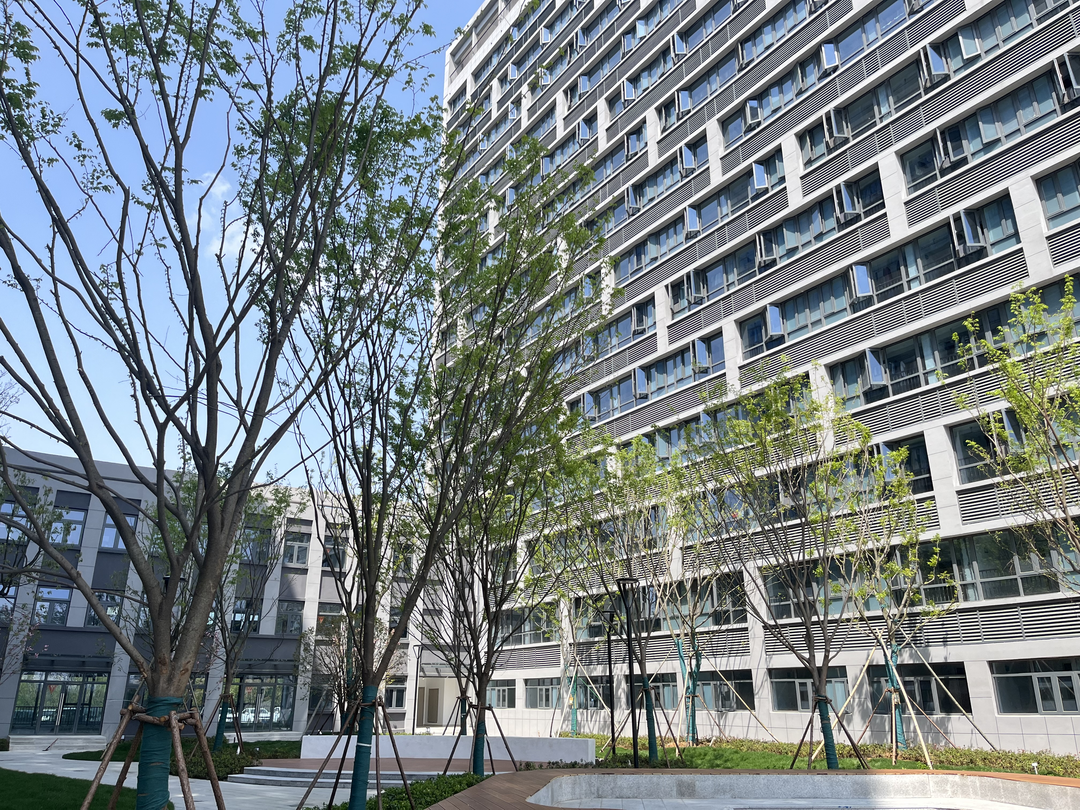
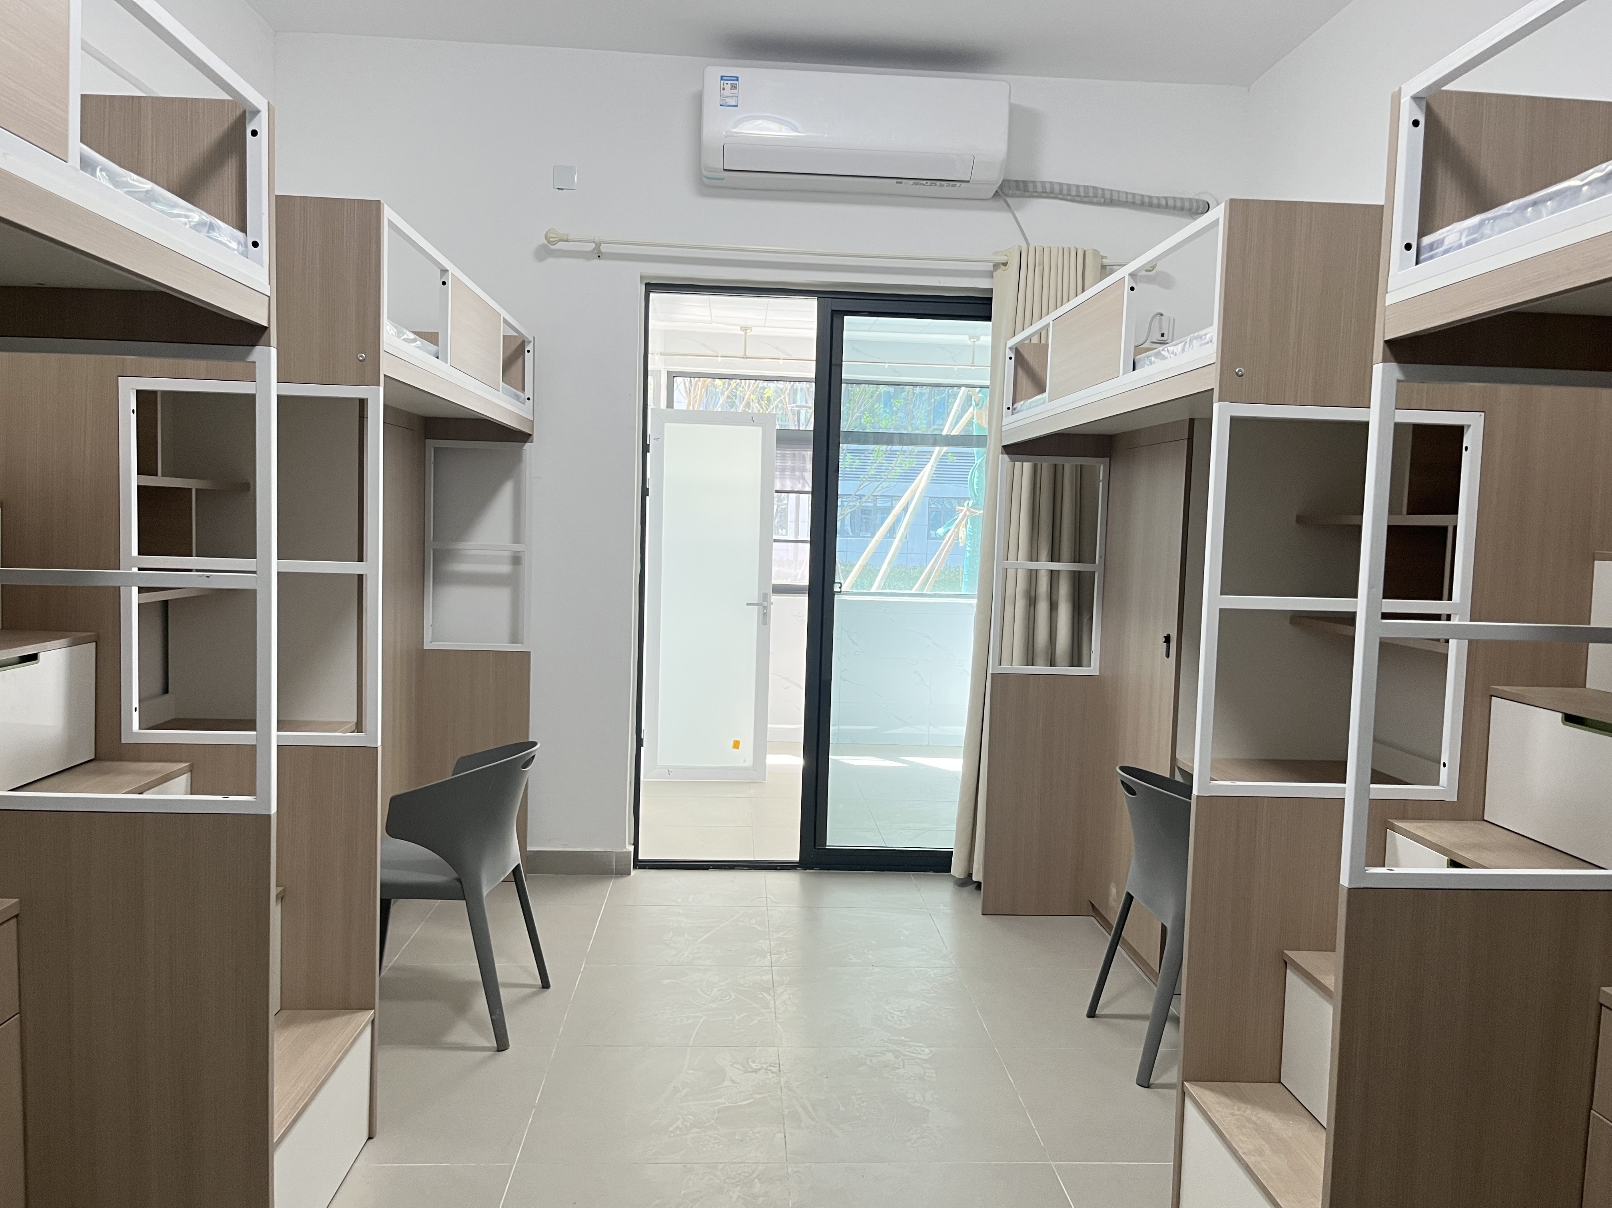
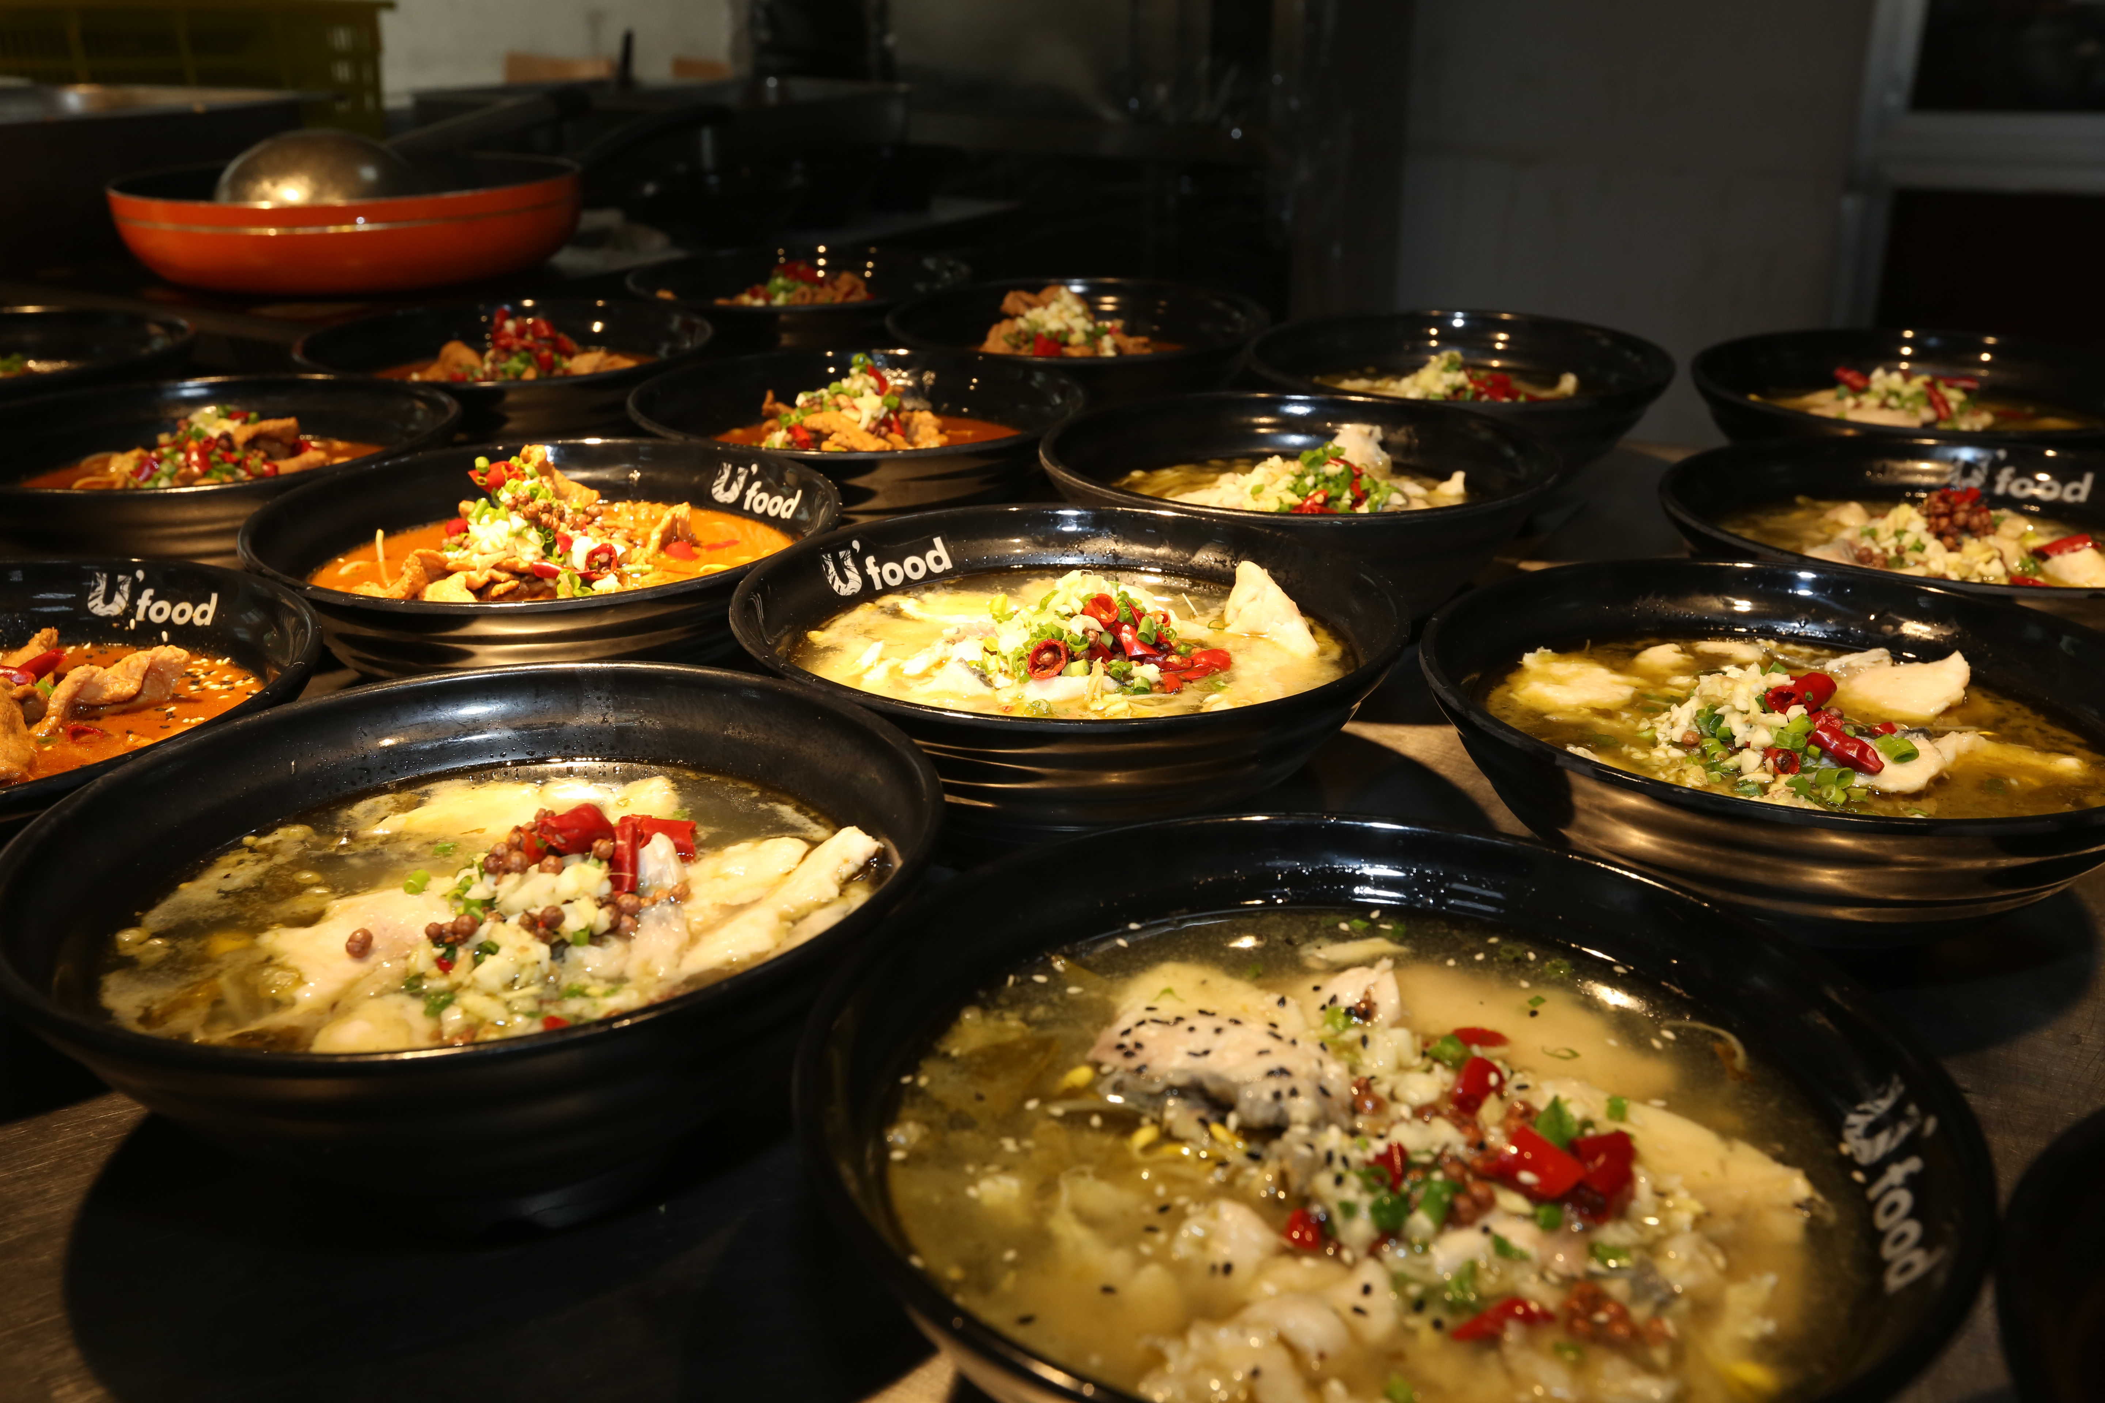
食堂宿舍环境

Slide 25
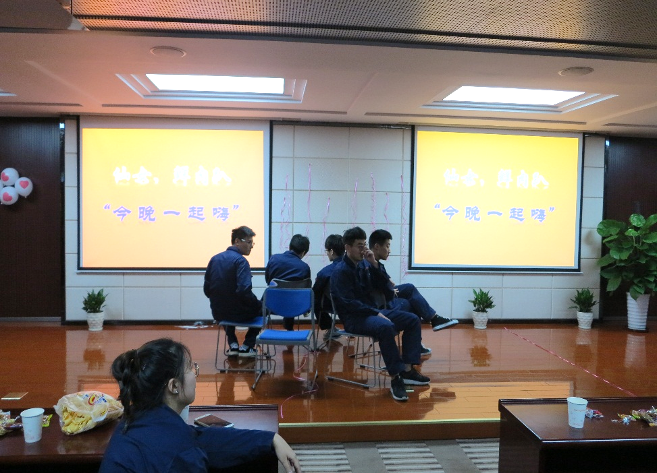
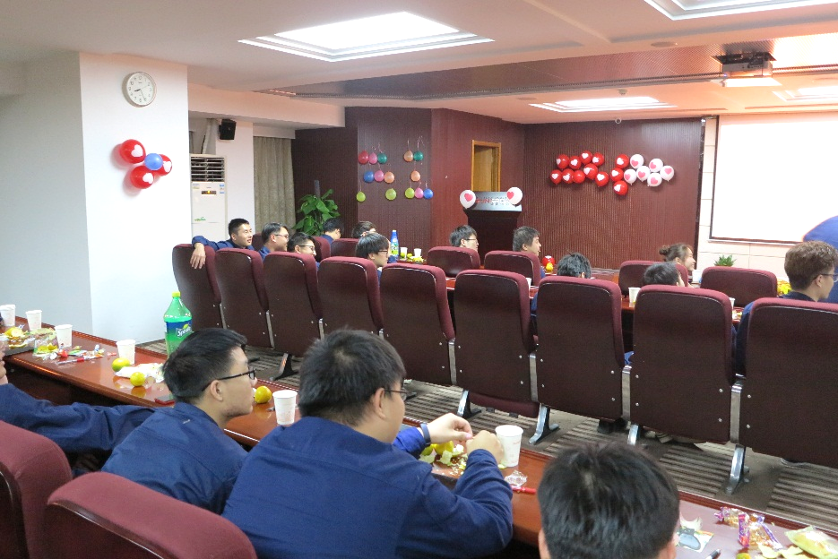
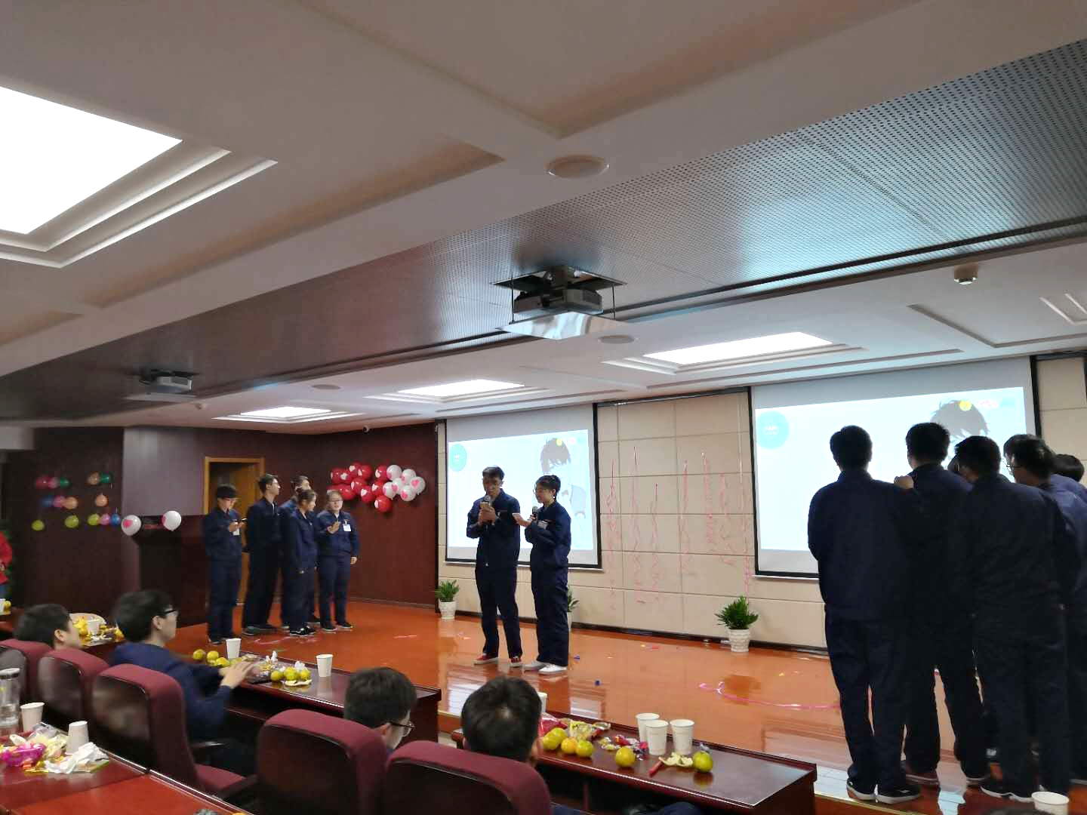
劳逸结合
主题晚会

Slide 26
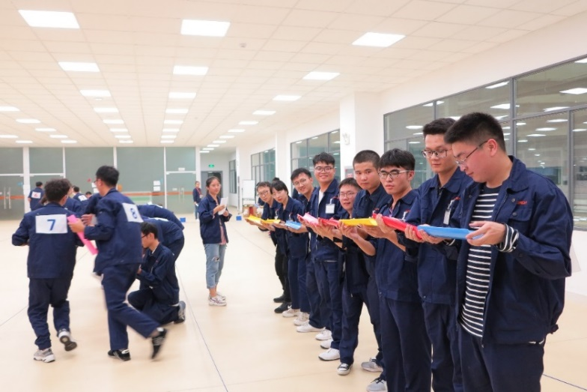
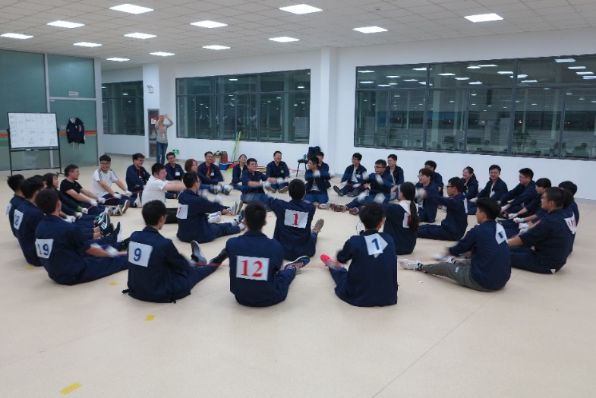
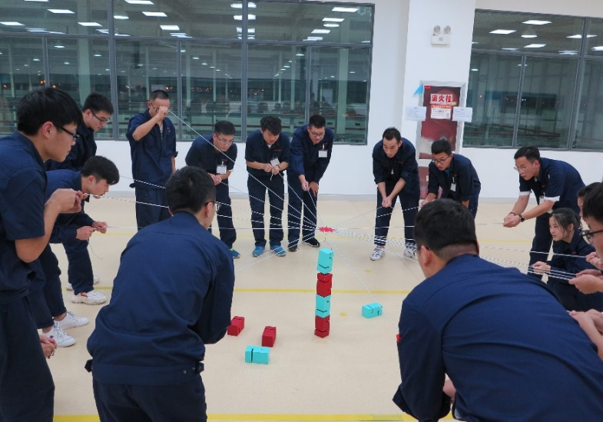
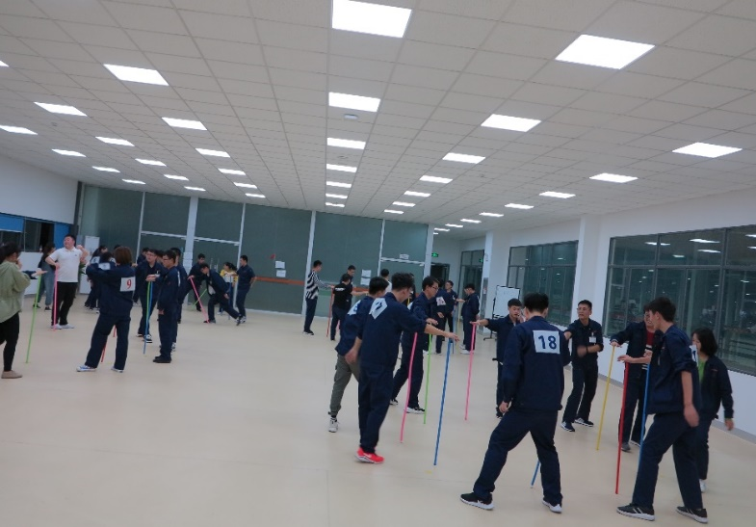
劳逸结合
组织团建活动

Slide 27
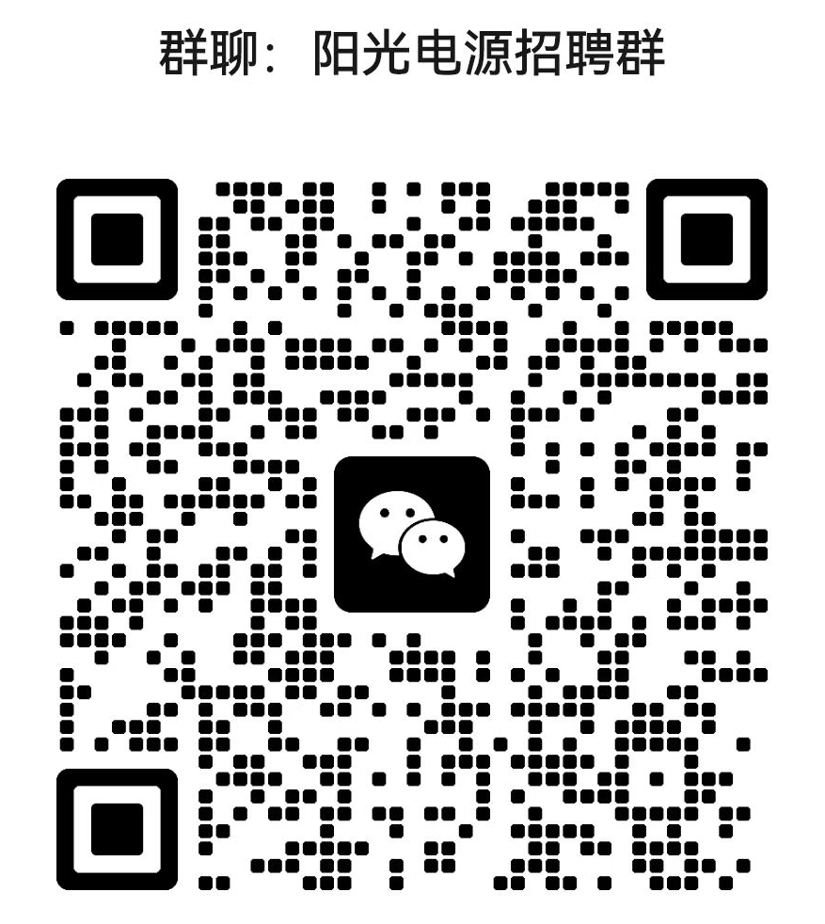
报名请加群：13500502796微信同号

